Slide 1
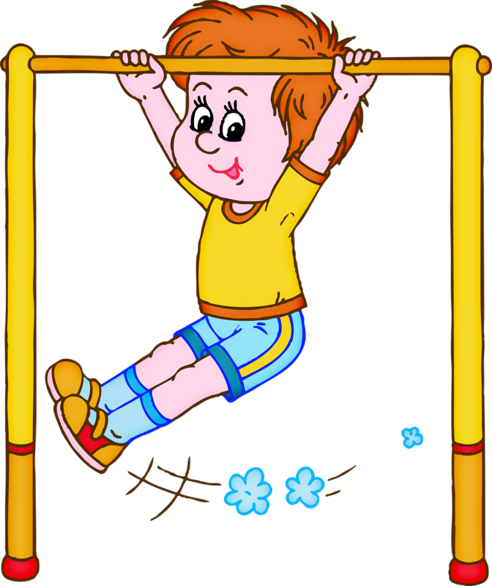
Картотека подвижных игр
для детей
младшего дошкольного
возраста

